Slide 1



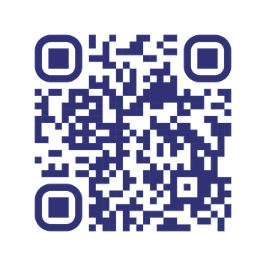



Bringen wir mehr
Bewegung in unseren Alltag!
www.diebewegungs-revolution.at
Eine Initiative des Gesundheitsfonds in
Kooperation mit den drei Sportdachverbänden.

Slide 2

Starten wir gemeinsam
eine Revolution!
Es geht um jene, die sich nicht oder kaum bewegen
Bewegung einfach in den Alltag integrieren
Spaß an der Bewegung wecken & positiven Zugang schaffen
Bewegung in die Fläche bringen & für alle zugänglich machen
Schlussendlich von der positiven Wirkung profitieren
  Einfache vorbereitete Mini-Aktionen
  Unterstützung von neuen Ideen
Trial & Error! 💛

Slide 3
Aktion 1
Treppe statt Lift!
Bringe eines unserer Plakat in deinem Wohnhaus/ deiner Schule/ Firma / Nachbarschaft an…
… und bewege so Menschen dazu, die Treppe anstatt des Liftes zu nehmen. Denn jeder Schritt zählt: Studien zeigen, dass sich alleine durchs Treppensteigen die Sauerstoffaufnahme verbessert, der Hüftumfang verringert, genauso wie der diastolische Blutdruc.
Gerne könnt ihr daraus auch ein Event machen: einen liftfreien Tag, eine Treppen-Challenge, etc. - deiner Kreativität sind keine Grenzen gesetzt.

Slide 4


Aktion 1
Treppe statt Lift!
Bringe eines unserer Plakat in deinem Wohnhaus/ deiner Schule/ Firma / Nachbarschaft an…

Slide 5
Aktion 2
Bewegter Pausenfüller
Starte eine aktive Routine bei deinen Kolleg:innen/Gruppen-Mitgliedern/Freunden mit unserem kurzen Übungsprogramm
Auf einem Flyer haben wir dir ein kurzes Übungsprogramm zusammengestellt, dass einfach und schnell umgesetzt werden kann. Starte gerne eine Bewegungsroutine mit deinen Kolleg:innen, deinen Freunden oder Schüler:innen - auch einmal wöchentlich ist besser als gar nicht!
Weil gute Ideen manchmal erst abgesegnet werden müssen: Wir haben auch an eine Kurzerklärung für deineN VorgesetzteN gedacht.

Slide 6
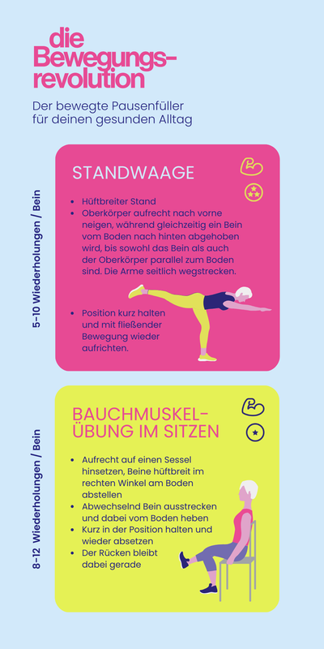
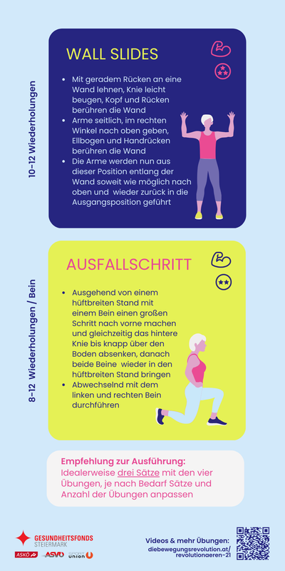
Aktion 2
Bewegter Pausenfüller
Starte eine aktive Routine bei deinen Kolleg:innen/Gruppen-Mitgliedern/Freunden mit unserem kurzen Übungsprogramm

Slide 7
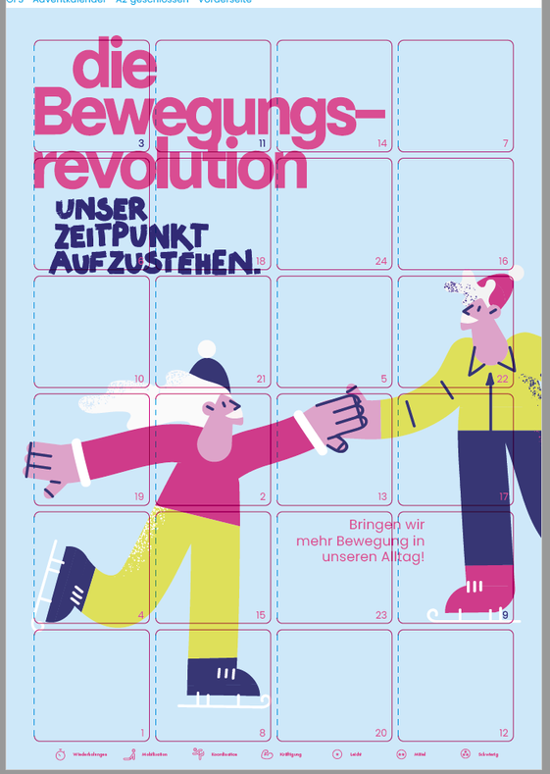
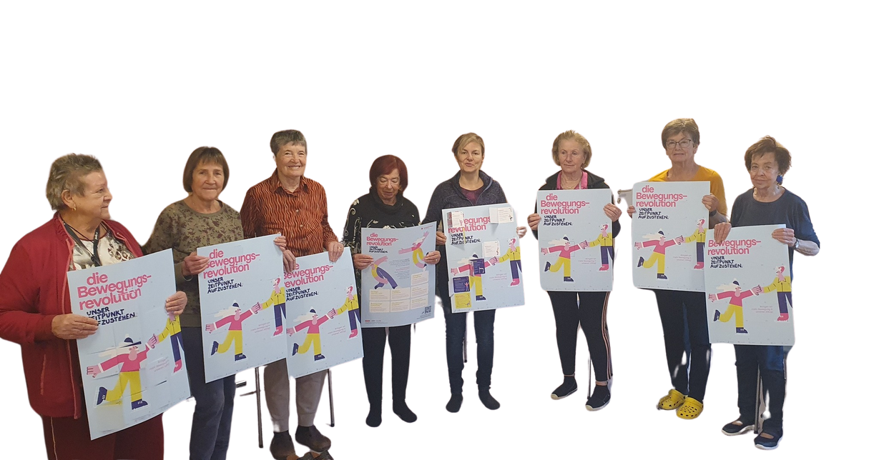
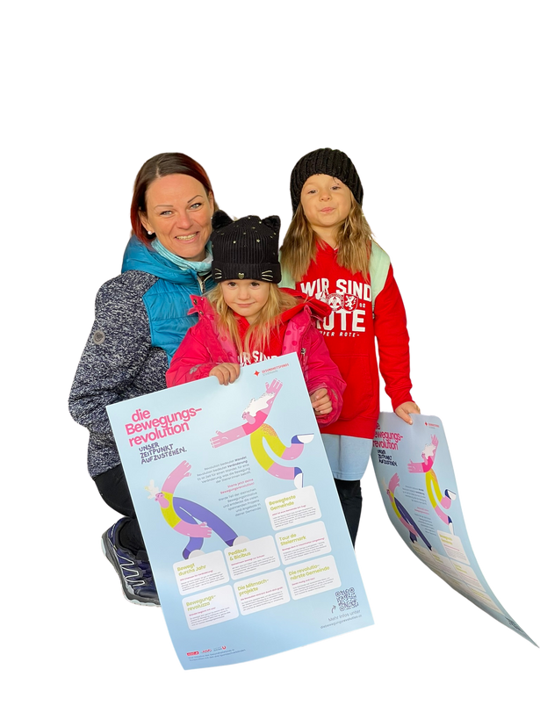
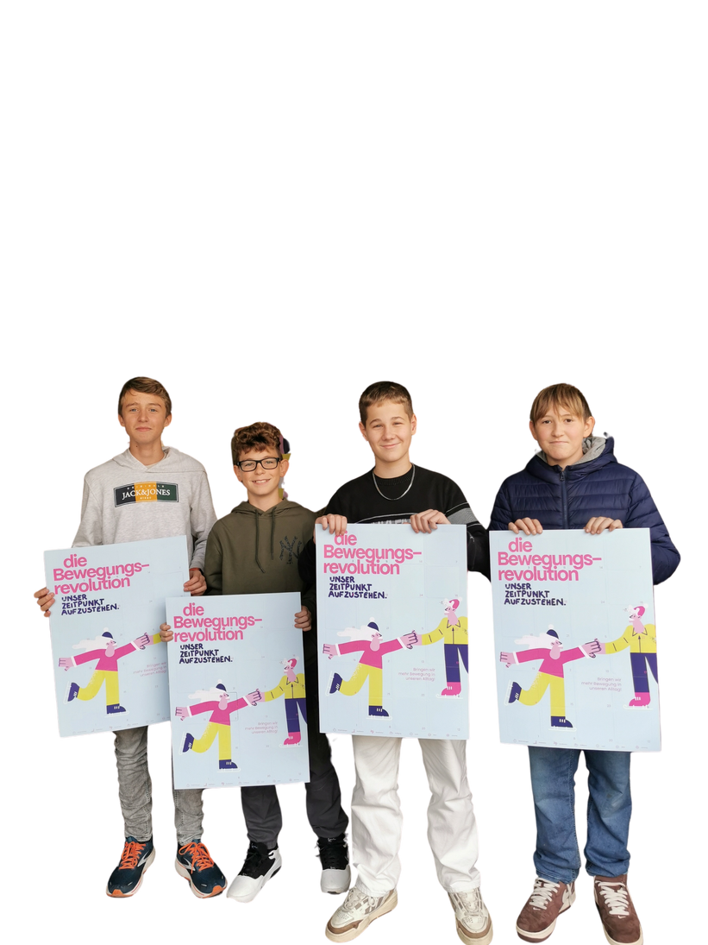
Aktion 2
Bewegter Pausenfüller
Die Adventzeit als Anlass: Der Bewegte Adventkalender

Slide 8
Aktion 3
Daily Reminder!
Mit unseren Post-its machen wir kleine Bewusstseinsbildung
Hinkleben, fertig. Haftnotizen zur täglichen Erinnerung für die Mama, den Kollegen oder für sich selbst. Mit unseren lustigen Botschaften holst du Bewegung zwischendurch wieder ins Bewusstsein anderer.
Ideen zum Anbringen der Post-its:
Daheim am Spiegel
Am Computer-Monitor von Kolleg:innen
An der Milch im Kühlschrank
Am Postkasten des Nachbarn/ der Nachbarin
Bitte keine öffentlichen Plätze bekleben.

Slide 9


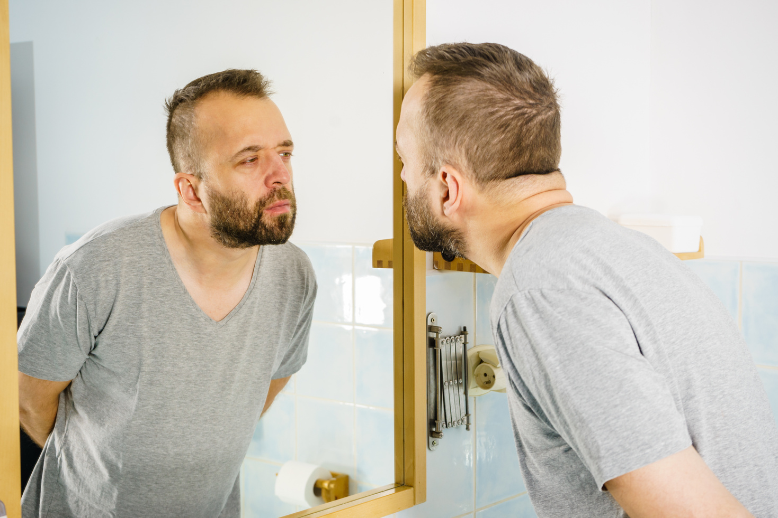
Aktion 3
Daily Reminder!
Mit unseren Post-its machen wir kleine Bewusstseinsbildung

Slide 10
Weitere Ideen
Wartezeiten nutzen
und so die Langeweile verkürzen und das Leben verlängern
An der Supermarkt-Kasse, beim Zähneputzen oder in der Kantine: Minuten, die uns manchmal die Laune gerade nicht versüßen, die wir aber auch richtig gut für uns nutzen können und damit in ein anderes Licht rücken!
Übungen für Zwischendurch auf einer Scheckkarte für die Geldbörse, auf der Tablett-Unterlage in der Kantine oder einfach als A4-Ausdruck: Wir kümmern uns gerne gemeinsam mit dir um eine individuelle Lösung für deine bestimmte Situation.

Slide 11
Weitere Ideen
Wer radelt, ist klar im Vorteil
Dein Unternehmen/deine Schule unterstützt jene, die mit dem Rad oder zu Fuß in die Arbeit/ zur Schule kommen.
Deine Organisation bemüht sich um die Zufriedenheit ihrer Mitarbeiter:innen und ist offen für Fortschritt und hält etwas von nachhaltigen Ideen?
Wenn du das Gefühl hast, in genau so einem Unternehmen oder in so einer Schule zu arbeiten und die Energie mitbringst, eine solche Aktion dort umzusetzen - dann melde dich!
Wir unterstützen dich gerne in der Umsetzung und Planung :-)

Slide 12

Wir rücken deinen
Einsatz ins Licht
Besonderes Engagement gehört nicht nur belohnt, sondern muss vor den Vorhang geholt werden, damit es auch andere nachmachen können!
Deshalb küren wir gemeinsam mit MeinBezirk (ehemals WOCHE) monatlich von Jänner bis August 2025 einen REVOLUZZA DES MONATS: Jemand, der/die mit einer kleinen Bewegungsaktion einen Unterschied im eigenen Umfeld macht!
Gerne nehmen wir auch Nominierungen an ;-)

Slide 13
Los geht’s!
Lust bekommen, Bewegung unter die Leute zu bringen?
Setze eine der Ideen oder deine eigene mit uns gemeinsam um und werde auch Bewegungsrevoluzza!
Bei den Ideen zugreifen oder bei uns melden:
Lukas Schweighofer
revoluzza@diebewegungsrevolution.at
0676 82 14 16 65

